Slide 1
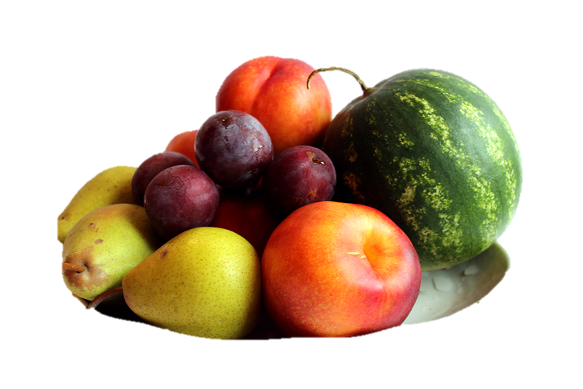
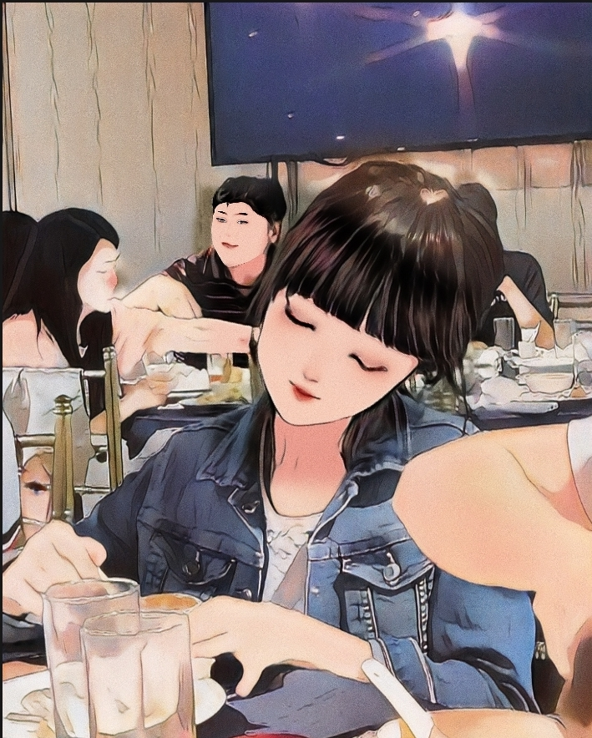
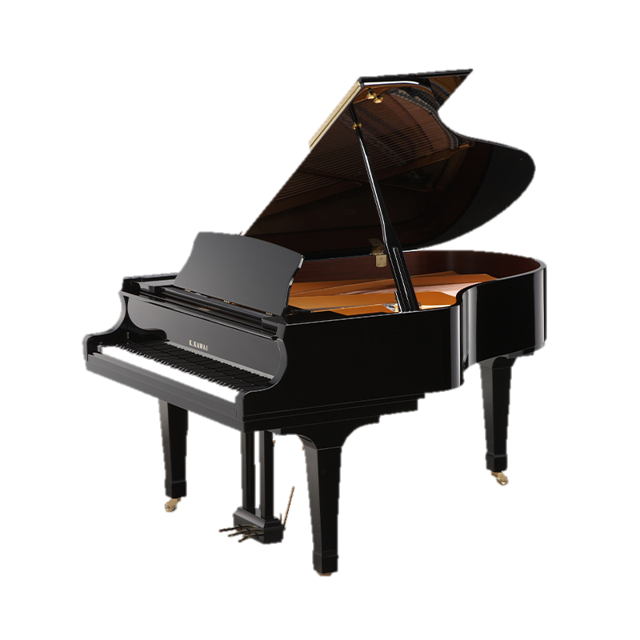
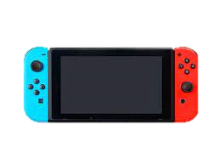
小喬自我介紹
我喜歡吃、喝的東西 : 紅茶、珍珠奶茶、零食、水果
我喜歡做的事情 : 彈鋼琴、打電動、聊LINE
我的優點 : 對真的有興趣的事情會認真去做
我的缺點 : 粗心、脾氣、講話不抓重點

